Slide 1
Explorer les données cartographiques ouvertes par Rennes Métropole

Slide 2
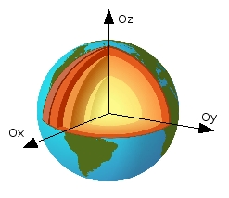
Données cartographiques
Système géodésique
  Repère 3D d'une ellipse dont le centre est proche du centre de gravité terrestre
  Datum : NAD83, WGS 84

Slide 3
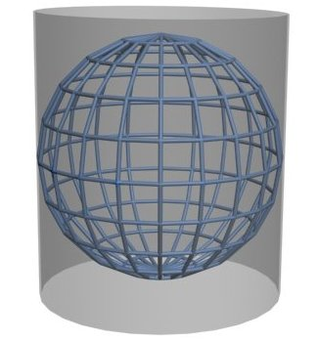
Données cartographiques
Système géodésique
  Repère 3D d'une ellipse dont le centre est proche du centre de gravité terrestre
  Datum : NAD83, WGS 84
Projection
  Représentation 2D de la Terre (cylindrique, conique, azimutale, etc.)

Slide 4
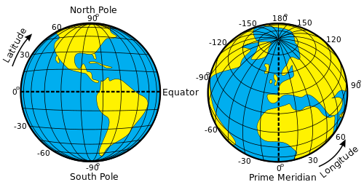
Données cartographiques
Système géodésique
  Repère 3D d'une ellipse dont le centre est proche du centre de gravité terrestre
  Datum : NAD83, WGS 84
Projection
  Représentation 2D de la Terre (cylindrique, conique, azimutale, etc.)
Coordonnées (position)
  Non projetées : latitude, longitude
  Projetées : (X, Y)

Slide 5
Données ouvertes par Rennes Métropole
Politique d'accessibilité et de réutilisation des données publiques de la métropole
  Données du SIG (Système d'Information Géographique)
    quartiers, sous quartiers, rues, escaliers, trottoirs, parkings, jardins familiaux, espaces, lignes et arrêts de bus, etc.
  Données Vivre à Rennes
  Données Keolis sur les équipements
Accéder aux données :
  Portail open data Rennes Métropole et Keolis

Slide 6
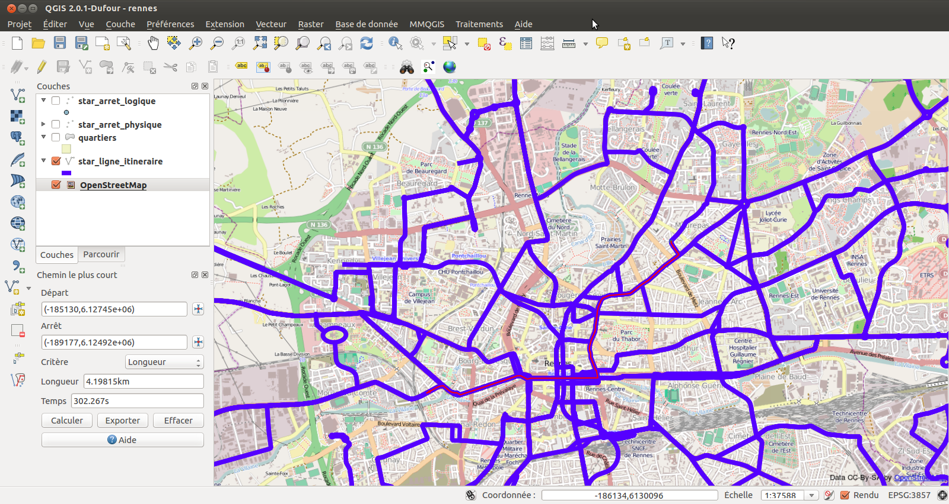
Visualiser
Portail GeoBretagne
Google Earth
QGIS

Slide 7
Manipuler
Formats : Shapefile, KML, GeoJSON
Convertir : ogr, gdal
Programmer : Shapely (Python), GeoDjango
Stocker et interroger :
  PostGIS (extension PostgreSQL)
  Spatialite (extension SQLite)
  MySQL

Slide 8
Ressources
Cours sur les SIG http://www.lirmm.fr/~libourel/FMIN206/
Livre (anglais) pour travailler avec les données issues d'un SIG : http://www.packtpub.com/python-geospatial-development-second-edition/book
Sources images : Wikipedia

